Slide 1

14.02.2019
АНТИКОРРОЗИОННАЯ ЗАЩИТА
СТРОИТЕЛЬНЫХ МЕТАЛЛОКОНСТРУКЦИЙ:
ПЛАНЫ ИЗМЕНЕНИЙ ПРАВИЛ ИГРЫ
ВЯЧЕСЛАВ КОЛЕСНИК,
ИСПОЛНИТЕЛЬНЫЙ ДИРЕКТОР АССОЦИАЦИИ УЦСС
E-mail: v.kolisnyk@uscc.ua
+38 (067) 442-93-63

Slide 2

















УКРАИНСКИЙ ЦЕНТР СТАЛЬНОГО СТРОИТЕЛЬСТВА
КЛИЕНТЫ
ПАРТНЕРЫ
Ведущие производители
Металлоконструкций
Поставщики средств
антикоррозионной защиты
АССОЦИАЦИЯ УЦСС
Основные наши цели:
  Увеличение доли стальных конструкций на строительном рынке Украины.
  Повышение конкурентоспособности компаний-участников УЦСС

Slide 3
ПРОИЗВОДСТВО МЕТАЛЛОКОНСТРУКЦИЙ В УКРАИНЕ, тыс. т.
АССОЦИАЦИЯ УЦСС

Slide 4
ДОЛЯ СТАЛЬНЫХ КОНСТРУКЦИЙ В УКРАИНЕ, %
АССОЦИАЦИЯ УЦСС

Slide 5
5 «ПОЧЕМУ» ДЛЯ АКЗ МЕТАЛЛОКОНСТРУКЦИЙ
Почему заказчик может отказаться от м/к?
1
АССОЦИАЦИЯ УЦСС
Негативный опыт работы с металлоконструкциями
2
Необходимость постоянного ремонта
антикоррозионного покрытия: повышение стоимости эксплуатации
3
Нанесение АКЗ, не соответствующей условиям эксплуатации (нанесения)
4
5
Решение о выборе АКЗ принимает сторона, не несущая ответственности

Slide 6
ОСНОВНЫЕ ОШИБКИ В ПРОЕКТИРОВАНИИ АКЗ
ВЫБОР ПОКРЫТИЙ, НЕ СООТВЕТСТВУЮЩИХ УСЛОВИЯМ ЭКСПЛУАТАЦИИ ПО СРЕДЕ И СРОКУ
1
АССОЦИАЦИЯ УЦСС
ВЫБОР ПОКРЫТИЙ, НЕ СООТВЕТСТВУЮЩИХ УСЛОВИЯМ НАНЕСЕНИЯ
2
ПРИМЕНЕНИЕ КОНСТРУКТИВНЫХ РЕШЕНИЙ, ЗАТРУДНЯЮЩИХ НАНЕСЕНИЕ ЛКМ
3
ПРИМЕНЕНИЕ КОНСТРУКТИВНЫХ РЕШЕНИЙ, ЗАТРУДНЯЮЩИХ ОТВОД ВОДЫ С КОНСТРУКЦИЙ
4

Slide 7
НЕГАТИВНЫЙ ОПЫТ С МЕТАЛЛОКОНСТРУКЦИЯМИ
АССОЦИАЦИЯ УЦСС

Slide 8
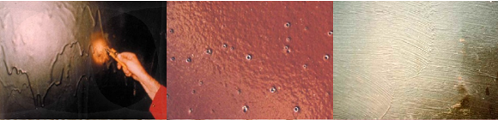

ДЕФЕКТЫ ПОКРЫТИЙ
Подтеки. Задержка растворителя (пористая плёнка). Трещины
Кратеры и поры. Ослабление барьерных свойств плёнки. Преждевременная коррозия
Штрихи от кисти. Неравномерное покрытие (косметический дефект)
Полосы. Неравномерная толщина покрытия
Апельсиновая корка. Неоднородное покрытие (косметический дефект)
Трещины. Преждевременная коррозия в результате проникновения агрессивной среды через трещины покрытия
АССОЦИАЦИЯ УЦСС
1
2
3
4
5
6

Slide 9

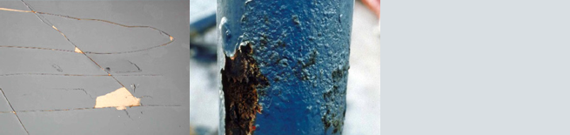
ДЕФЕКТЫ ПОКРЫТИЙ
7. Морщинистость. Мягкость покрытия. Плохой внешний вид покрытия — косметический дефект.
8. Подслойная коррозия. Разрушение покрытия. Уменьшение толщины металла вследствие коррозии!!!
9. Недостаточная толщина слоя. Преждевременная коррозия.
10. Осмотические пузыри.Появление пузырей которые приводят к вздутию, отслоению покрытий и к коррозионным разрушениям
11. Слабая адгезия. Разрушение покрытия.
АССОЦИАЦИЯ УЦСС
7
8
9
10
11

Slide 10
ПОВЫШЕНИЕ СТОИМОСТИ ЭКСПЛУАТАЦИИ
Проект с «номинальной» покраской - реальный кейс
Вес 127 т
среда сильноагрессивная
толщина АКЗ в проекте 60мкм
Действия по вопросу:
ЗМК – запрос о несоответствии системы АКЗ условиям среды
Автор КМ – на других объектах вопросов не было
Менеджер проекта – выполнить все по КМ в рамках бюджета
Последствия :
ЗМК – дополнительные работы по очистке и покраске, отказ от гарантии
Монтажник – дополнительные работы по очистке и покраске
Меткомбинат – постоянный ремонт, низкий срок службы м/к
АССОЦИАЦИЯ УЦСС

Slide 11
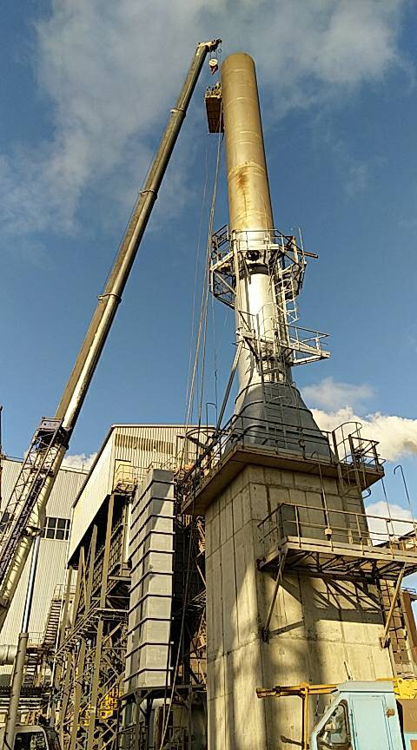
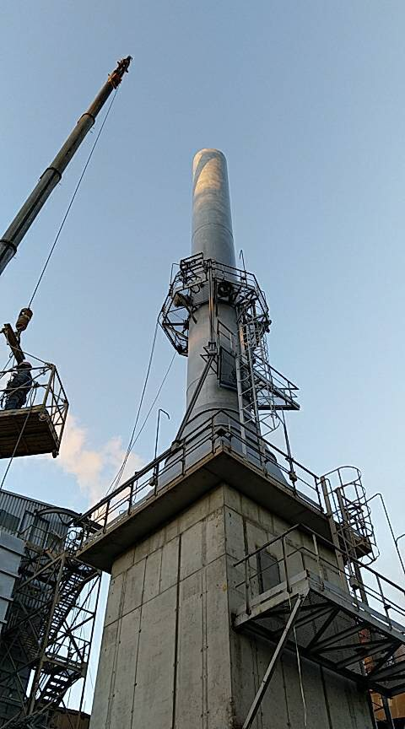
ПОВЫШЕНИЕ СТОИМОСТИ ЭКСПЛУАТАЦИИ
АССОЦИАЦИЯ УЦСС
Ежегодные расходы на ремонт:
800 тыс.грн
Первый полный ремонт АКЗ:
12 мес. после поставки

Slide 12
ПРИМЕРЫ ПРОБЛЕМНЫХ РЕШЕНИЙ ПО АКЗ В ПРОЕКТАХ
грунтовка металлических поверхностей перед покраской 2 раза ХС-010;
покраска лаком металлических поверхностей за 5 раз ХС-76.
АССОЦИАЦИЯ УЦСС
7
СЛОЕВ
НЕСООТВЕТСТВИЕ:
Значительное превышение допустимого количества слоев в системе
Толщина слоя 30 МКМ
Схема с количеством слоев более 2-3 и использованием материалов с длительным временем сушки
Грунтовка металлических поверхностей
ГФ -021
время нанесения АКС
ЛКС с ТСП ниже 80 мкм не является антикоррозионной защитой металлической поверхности
Нанесение всей схемы АКС занимает более недели в зимний период

Slide 13
ПРЕДЛАГАЕМЫЕ ИЗМЕНЕНИЯ
ПРОЕКТИРОВЩИК
ПРОЕКТИРОВЩИК
Определяет АКЗ
Согласовывает замену
Определяет требования к АКЗ, исходя из ТЗ Заказчика
АССОЦИАЦИЯ УЦСС
ИСПОЛНИТЕЛЬ - ЗМК
ИСПОЛНИТЕЛЬ - ЗМК
Наносит ЛКМ
Пересогласовывает у заказчика
Несет «условную» ответственность
Выбирает АКЗ, соответствующую требованиям проекта (ТЗ Заказчика) и стандарта ISO 12944
Соблюдает технологию нанесения
Предоставляет гарантию совместно с исполнителем
ПОСТАВЩИК ЛКМ
ПОСТАВЩИК ЛКМ
Поставляет ЛКМ
Консультирует по замене АКЗ
??? Сервис
Разрабатывает проект АЗ (может быть выполнено Проектировщиком)
Проводит расчеты по расходу ЛКМ по проекту КМ
Предоставляет технологическую карту, проводит обучение исполнителя
Проверяет условия нанесения
Участвует в окраске эталонного участка
Предоставляет гарантию совместно с поставщиком
ЗАКАЗЧИК
ЗАКАЗЧИК
Принимает решение по замене
Контролирует качество АКЗ
Решает проблемы с эксплуатацией
Подготовка ТЗ на производство м/к Проектировщику и (или) Исполнителю
Получение гарантии

Slide 14
ЧТО УКАЗЫВАЕТ ПРОЕКТИРОВЩИК В ПРОЕКТЕ
Среда эксплуатации покрытий
1
АССОЦИАЦИЯ УЦСС
Дополнительные требования к АКЗ: температура эксплуатации, механическая нагрузка и т.п., цвет верхнего слоя либо спецификация АКЗ, полученные из ТЗ Заказчика
2
ЧТО УКАЗЫВАЕТ ЗАКАЗЧИК В ТЗ НА ИЗГОТОВЛЕНИЕ М/К
Необходимый срок службы, среда эксплуатации, дополнительные требования к АКЗ, цвет верхнего слоя
1
Степень ржавления (Ri x) для определения срока гарантии –
стандартно Ri 3
2
Как вариант, спецификация АКЗ
3

Slide 15
ГАРМОНИЗАЦИЯ И ПРИМЕНЕНИЕ МЕЖДУНАРОДНОГО СТАНДАРТА
ISO 12944:2018 В УКРАИНЕ
Переход на единый стандарт требований к АКС для международных и отечественных проектов
АССОЦИАЦИЯ УЦСС
Возможность отечественных производителей антикоррозионных материалов соответствовать требованиям европейских стандартов на украинском рынке
Отсутствие обязательной сертификации антикоррозионных материалов и систем покрытий отечественного производства для внутреннего рынка
Переход от низкоэффективных и сложных в применении АКС к надежным и долгосрочным

Slide 16
Таблица C.2. ЛАКОКРАСОЧНЫЕ СИСТЕМЫ ДЛЯ УГЛЕРОДИСТОЙ СТАЛИ В СРЕДЕ КАТЕГОРИИ КОРРОЗИОННОЙ АКТИВНОСТИ С3
ISO 12944-5:2018
АССОЦИАЦИЯ УЦСС
ПРИМЕЧАНИЕ: В дополнение к технологии на основе полиуретана могут применяться другие технологии покрытия, например, полисилоксаны, алифатический полиуретан и фторполимер [сополимер фторэтилен/дивиниловый эфир (FEVE)].

Slide 17
Таблица C.3. ЛАКОКРАСОЧНЫЕ СИСТЕМЫ ДЛЯ УГЛЕРОДИСТОЙ СТАЛИ В СРЕДЕ КАТЕГОРИИ КОРРОЗИОННОЙ АКТИВНОСТИ С3
ISO 12944-5:2018
АССОЦИАЦИЯ УЦСС
ПРИМЕЧАНИЕ: В дополнение к технологии на основе полиуретана могут применяться другие технологии покрытия, например, полисилоксаны, алифатический полиуретан и фторполимер [сополимер фторэтилен/дивиниловый эфир (FEVE)].

Slide 18
Таблица C.4. ЛАКОКРАСОЧНЫЕ СИСТЕМЫ ДЛЯ УГЛЕРОДИСТОЙ СТАЛИ В СРЕДЕ КАТЕГОРИИ КОРРОЗИОННОЙ АКТИВНОСТИ С4
ISO 12944-5:2018
АССОЦИАЦИЯ УЦСС
ПРИМЕЧАНИЕ: В дополнение к технологии на основе полиуретана могут применяться другие технологии покрытия, например, полисилоксаны, алифатический полиуретан и фторполимер [сополимер фторэтилен/дивиниловый эфир (FEVE)].

Slide 19
Таблица C.4. ЛАКОКРАСОЧНЫЕ СИСТЕМЫ ДЛЯ УГЛЕРОДИСТОЙ СТАЛИ В СРЕДЕ КАТЕГОРИИ КОРРОЗИОННОЙ АКТИВНОСТИ С4
ISO 12944-5:2018
АССОЦИАЦИЯ УЦСС
ПРИМЕЧАНИЕ: В дополнение к технологии на основе полиуретана могут применяться другие технологии покрытия, например, полисилоксаны, алифатический полиуретан и фторполимер [сополимер фторэтилен/дивиниловый эфир (FEVE)].

Slide 20
АНТИКОРОЗІЙНИЙ ЗАХИСТ МЕТАЛЕВИХ КОНСТРУКЦІЙ
(нормативне забезпечення)
Найменування НТД | Вимоги
ДБН А.2.2-3:2014 «Склад та зміст проектної документації на будівництво» | Додаток Е. Склад проекту (затверджувальної частини РП) Розділ Е4. Архітектурно-будівельні рішення. В п. 5 передбачені заходи із захисту будівельних конструкцій від корозії
ДБН В.2.6-198:2014 «Сталеві конструкції. Норми проектування» | п. 5.1.3. В робочій документації слід наводити вимоги про ступінь агресивного впливу атмосферного повітря та корозійних середовищ, рекомендації до вибору системи захисного покриття, марок матеріалів та ступеня очищення поверхонь сталевих конструкцій, проектний рівень корозійної небезпеки для виконання вимог протикорозійного захисту згідно з ДСТУ Б В.2.6-193 та ДСТУ Б В.2.6-186
ДБН В.2.3-26:2010 «Мости та труби. Сталеві конструкції. Правила проектування» | п. 4.4. У робочих кресленнях КМ слід надавати всю необхідну інформацію … , вказувати повну систему захисту від корозії (а не тільки шарів, що наносяться на заводі при виготовленні)
АССОЦИАЦИЯ УЦСС

Slide 21
АНТИКОРОЗІЙНИЙ ЗАХИСТ МЕТАЛЕВИХ КОНСТРУКЦІЙ
(нормативне забезпечення)
Найменування НТД | Вимоги
ДСТУ Б А.2.4-4:2009 «Основні вимоги до проектної і робочої документації» | Додаток А. До основного комплекту робочих креслень входить розділ – Антикорозійний захист конструкцій будинків і споруд
ДСТУ Б А.2.4-7:2009 «Правила виконання архітектурно-будівельних робочих креслень» | п. 6.2. До складу загальних даних по робочих кресленнях, крім даних, передбачених ДСТУ Б А.2.4-4, включають дані про заходи з антикорозійного захисту конструкцій (за відсутності основного комплекту робочих креслень марки А3)
ДСТУ А.2.4-43:2009 «Правила виконання проектної та робочої документації металевих конструкцій» | п. 5. Правила оформлення робочих креслень. п. 5.1. Загальні дані: – умови щодо антикорозійного захисту будівельних металевих конструкцій
АССОЦИАЦИЯ УЦСС

Slide 22
АНТИКОРОЗІЙНИЙ ЗАХИСТ МЕТАЛЕВИХ КОНСТРУКЦІЙ
(нормативне забезпечення)
Найменування НТД | Вимоги
ДСТУ Б.2.6:193:2013 «Захист металевих конструкцій від корозії. Вимоги проектування» | 1.1. Визначені технічні вимоги до захисту від корозії металевих конструкцій будівель і споруд. 1.3. Вимоги цього стандарту потрібно враховувати при розробленні робочої і проектної документації на металеві будівельні конструкції. Робочі креслення протикорозійного захисту будівель і споруд повинні виконуватись відповідно до ДСТУ Б А.2.4-15
ДСТУ Б А.2.4-15:2008 «Антикорозійний захист конструкцій будівель і споруд. Робочі креслення (марка А3)» | 1.1. Установлює склад та правила виконання основного комплекту робочих креслень марки А3. 3.3. Комплект робочих креслень марки А3 містить: – основні вимоги до робочих креслень; – робочі креслення А3; – відомості обсягів антикорозійних робіт
АССОЦИАЦИЯ УЦСС

Slide 23
АНТИКОРОЗІЙНИЙ ЗАХИСТ МЕТАЛЕВИХ КОНСТРУКЦІЙ
(нормативне забезпечення)
Найменування НТД | Вимоги
ДСТУ-Н Б В.2.6-186:2013 «Настанова щодо захисту будівельних конструкцій будівель і споруд від корозії» | Вимоги до технології проведення робіт із антикорозійного захисту
ДСТУ ISO 12944-5:2007-2018?? «Фарби та лаки. Захист від корозії сталевих конструкцій захисними лакофарбовими системами. Частина 5. Захисні лакофарбові системи» | Комбінації захисних фарб
ДСТУ ISO 12944-2:2007-2018?? «Фарби та лаки. Захист від корозії сталевих конструкцій захисними лакофарбовими системами. Частина 2. Класифікація середовищ»
АССОЦИАЦИЯ УЦСС

Slide 24
ПРЕДЛОЖЕНИЯ
по внесению изменений в нормативно-техническую документацию,
определяющую требования к антикоррозионной защите строительных конструкций
1. ДБН А 2.2-3:2014 «Склад та зміни проектної документації на будівництво»
Раздел 9. Рабочая документация (Р)
Возложить функции разработчика раздела по антикоррозионной защите конструкций зданий и сооружений на генпроектировщика или на производителя (поставщика) антикоррозионных материалов.
Задание на проектирование. Перечень основных данных и требований (Приложение Б)
Дополнить пункт о требовании заказчика к разработке раздела антикоррозионной защиты конструкций зданий и сооружений (для объектов СС2 и СС3) (марка А3).
АССОЦИАЦИЯ УЦСС

Slide 25
ПРЕДЛОЖЕНИЯ
2. ДБН В 2.6-198:2014 «Сталеві конструкції. Норми проектування»
Раздел 2. Нормативные ссылки
Включить ДСТУ ISO 12944 (версия 2018 года) «Фарби та лаки. Захист від корозії сталевих конструкцій».
3. ДБН В 2.3-26:2010 «Мости та труби. Сталеві конструкції. Правила проектування»
П.4.4
Внести изменения по исключению требования к разработчикам КМ указывать в документации полную систему защиты металлоконструкций от коррозии.
4. После гармонизации всех частей версии 2018 года ISO 12944 обратиться к ТК 301 с просьбой рассмотреть возможность (с учетом переходного периода 1–2 года) приостановления действия ДСТУ Б.2.6-193:2013 «Захист металевих конструкцій від коррозії. Вимоги проектування».
5. Просить участников рынка лакокрасочных материалов заказать профильному ТК 168 гармонизацию всех разделов новой версии ISO 12944 «методом перевода».
АССОЦИАЦИЯ УЦСС

Slide 26
СПАСИБО
ЗА ВНИМАНИЕ!
ВЯЧЕСЛАВ КОЛЕСНИК,
ИСПОЛНИТЕЛЬНЫЙ ДИРЕКТОР АССОЦИАЦИИ УЦСС
E-mail: v.kolisnyk@uscc.ua
+38 (067) 442-93-63

